Slide 1
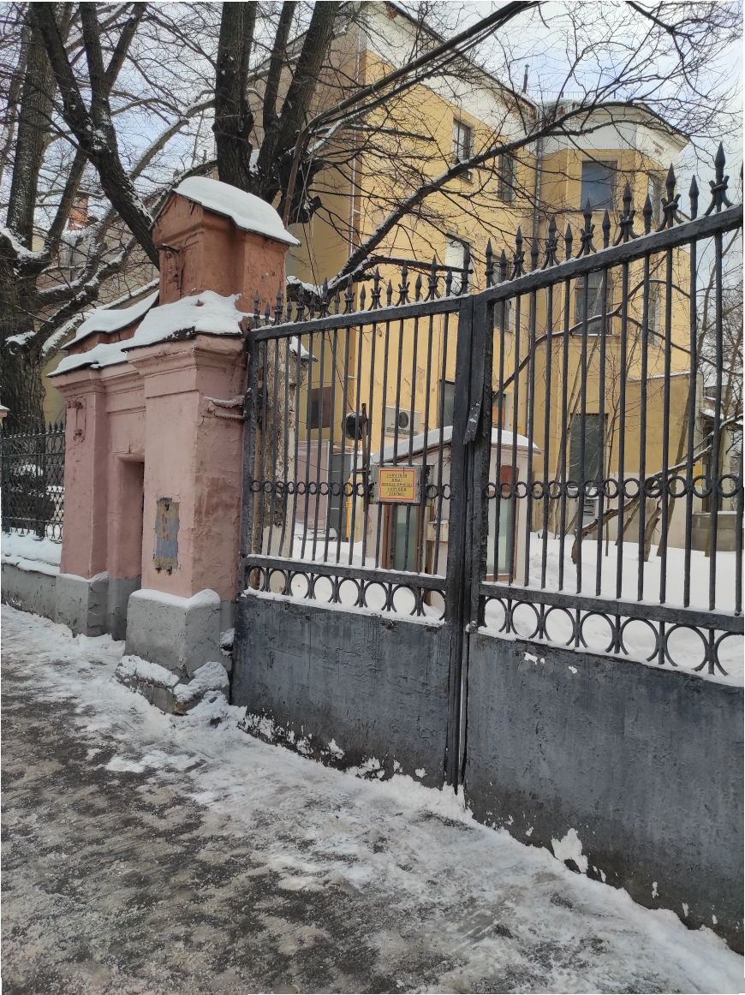
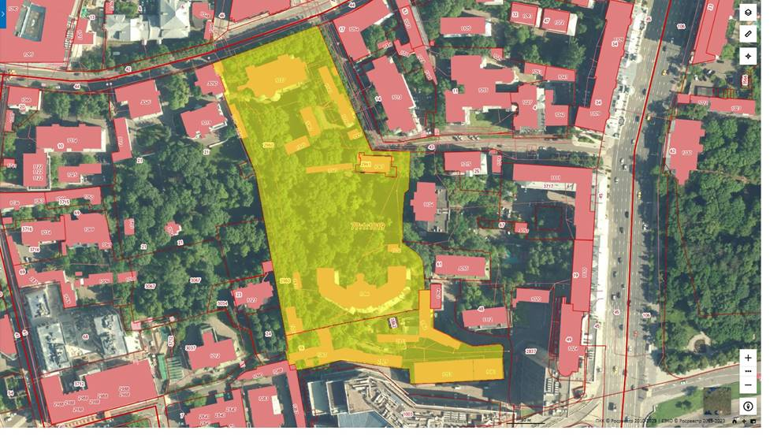
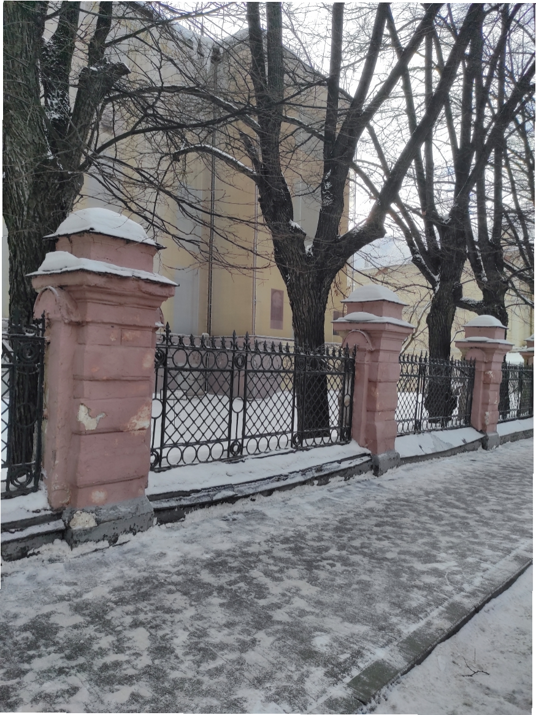
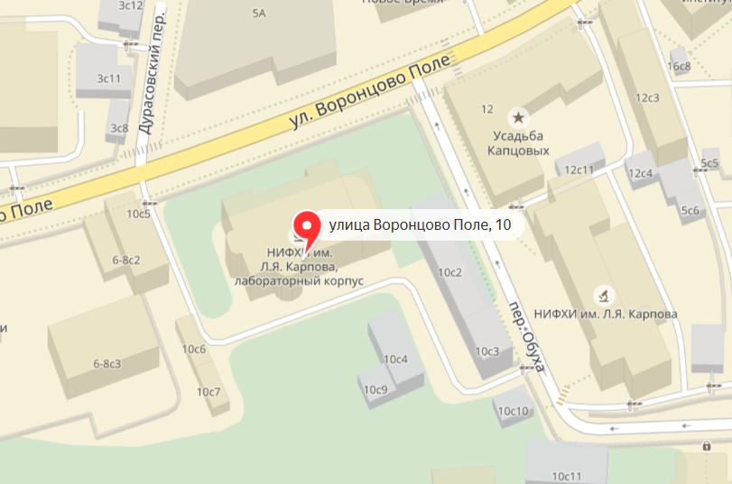
Имущественный комплекс, расположенный по адресу: г. Москва, ул. Воронцово Поле, 10
Тип процедуры продажи: открытый аукцион (на повышение)
Начальная цена: 3 328 000 000 руб. с НДС
Размер задатка: 161 400 000 руб.
Период приема заявок: 15.03.2024-14.05.2024
Земельный участок 1:
Инженерные коммуникации
Здания, сооружения:
Площадь: 22 981 кв.м
Право: собственность
Кадастровый номер: 77:01:0001019:2960
Категория: земли населённых пунктов
ВРИ: эксплуатация зданий под научно – исследовательские цели
Электричество: есть
Водоснабжение: есть
Канализация: есть
Теплоснабжение: есть
Газоснабжение: нет
Площадь: 14 829,9кв.м
Право: собственность
Обременения: наличие объектов
культурного наследия
Состояние: удовлетворительное
Земельный участок 2 :
Площадь: 6 101 кв.м
Право: собственность
Кадастровый номер: 77:01:0001019:16
Категория: земли населённых пунктов
ВРИ: эксплуатация зданий под научно – исследовательские цели
Земельный участок 3 :
Площадь: 400 кв.м
Право: аренда
Кадастровый номер: 77:01:0001019:296
Категория: земли населённых пунктов
ВРИ: эксплуатация зданий под научно – исследовательские цели
Контактная информация
Кочеткова Рита
Тел: +7 (917) 594-70-81
Email:RVaKochetkova@rosatom.ru
Ссылка на аукцион:
https://utp.sberbank-ast.ru/VIP/NBT/PurchaseView/43/0/0/1724539

